Slide 1


САНКТ-ПЕТЕРБУРГСКИЙ ГОСУДАРСТВЕННЫЙ ЭЛЕКТРОТЕХНИЧЕСКИЙ УНИВЕРСИТЕТ “ЛЭТИ” ИМ. В.И.УЛЬЯНОВА (ЛЕНИНА)
Кафедра лазерных измерительных и навигационных систем (ЛИНС)
Выпускная квалифицированная работа на тему:
«ИССЛЕДОВАНИЕ СИСТЕМЫ ОРИЕНТАЦИИ МАЛОГО КОСМИЧЕСКОГО АППАРАТА НА БАЗЕ ДВИГАТЕЛЕЙ-МАХОВИКОВ.»
Выполнила студентка группы 1584: Кульмуханова Д. Руководитель, к.т.н.: Ткаченко А.Н. Консультант: инженер 2 кат. Филиала "Комета", Белан И.М.
Санкт-Петербург
2025

Slide 2
Цель работы: исследование системы ориентации малого космического аппарата типа CubeSat на базе двигателей-маховиков и анализа её математической модели.
Задачи ВКР:
Провести обзор существующих систем ориентации малых космических аппаратов типа CubeSat.
Разработать математическую модель системы ориентации на базе двигателей-маховиков.
Выполнить расчёт моментов инерции и динамики вращения аппарата.
Смоделировать работу системы ориентации и разработать алгоритм управления маховиками.
Провести численное моделирование и анализ результатов в среде MATLAB.

Slide 3
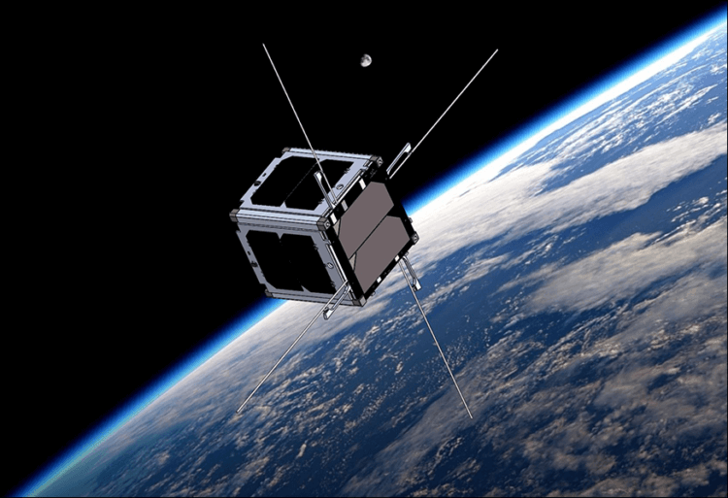
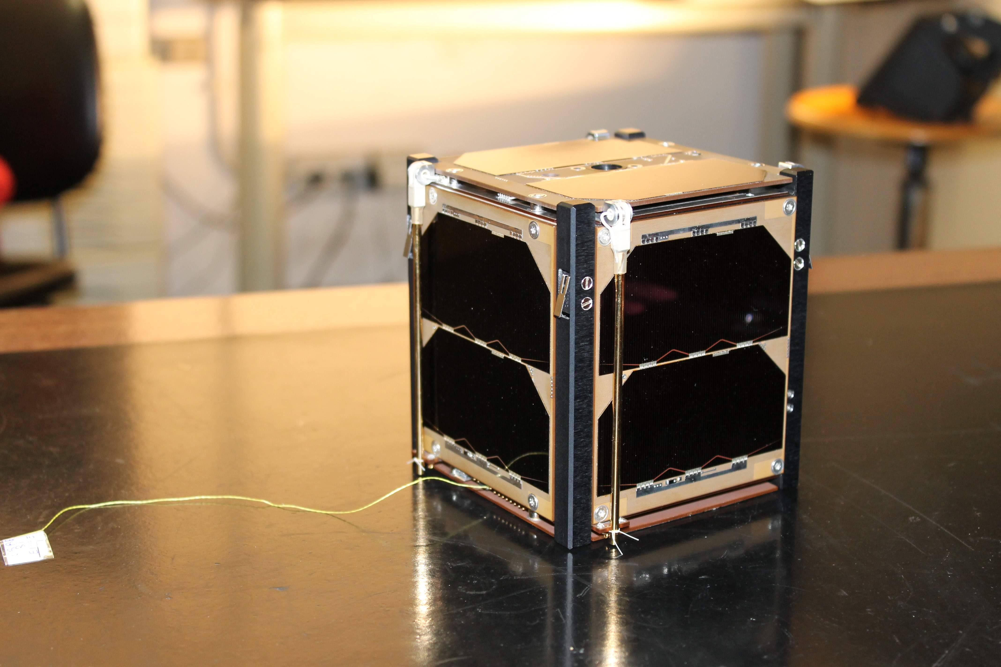
Cubesat и его применение
Кубсат (CubeSat) — это малый искусственный спутник стандартизированной формы и размеров. Они состоят из стандартизированных единиц, которые обозначаются «U» (от англ. Units), и имеют заданную форму и габариты.
Главные особенности кубсатов:
Малый размер и вес
Дешёвое и быстрое изготовление
Использование коммерческих компонентов (COTS)
Возможность запуска вместе с другими аппаратами
Благодаря своей компактности и низкой стоимости, они ускоряют внедрение инноваций и развитие новых направлений в космической отрасли.
3

Slide 4
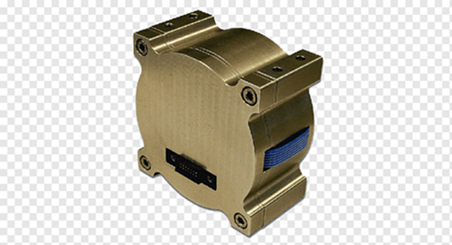
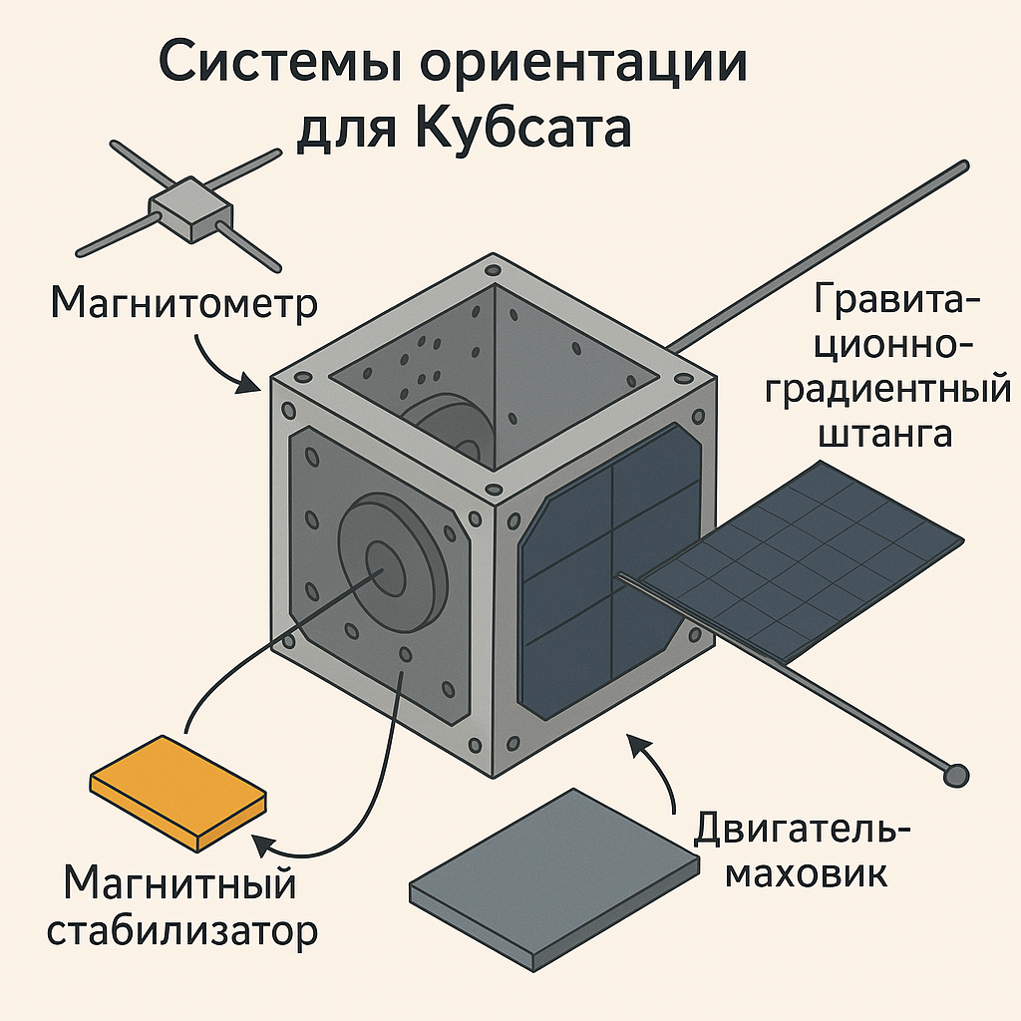
Системы ориентации и стабилизации (СОиС) для Cubesat
СОиС — это комплекс устройств и программ, предназначенных для определения положения космического аппарата в пространстве и управления его ориентацией относительно выбранных направлений. Она обеспечивает устойчивое положение аппарата и предотвращает неуправляемое вращение или отклонения от заданного курса.
Пассивные: Используют гравитационные и магнитные эффекты (гравитационно-градиентная штанга, магнитные стабилизаторы).
Активные: Включают магнитные катушки и двигатели-маховики (реакционные колёса).
Двигатель-маховик в кубсате (реакционное колесо) — это компактное электромеханическое устройство, представляющее собой быстро вращающийся диск, установленный внутри спутника.

Slide 5
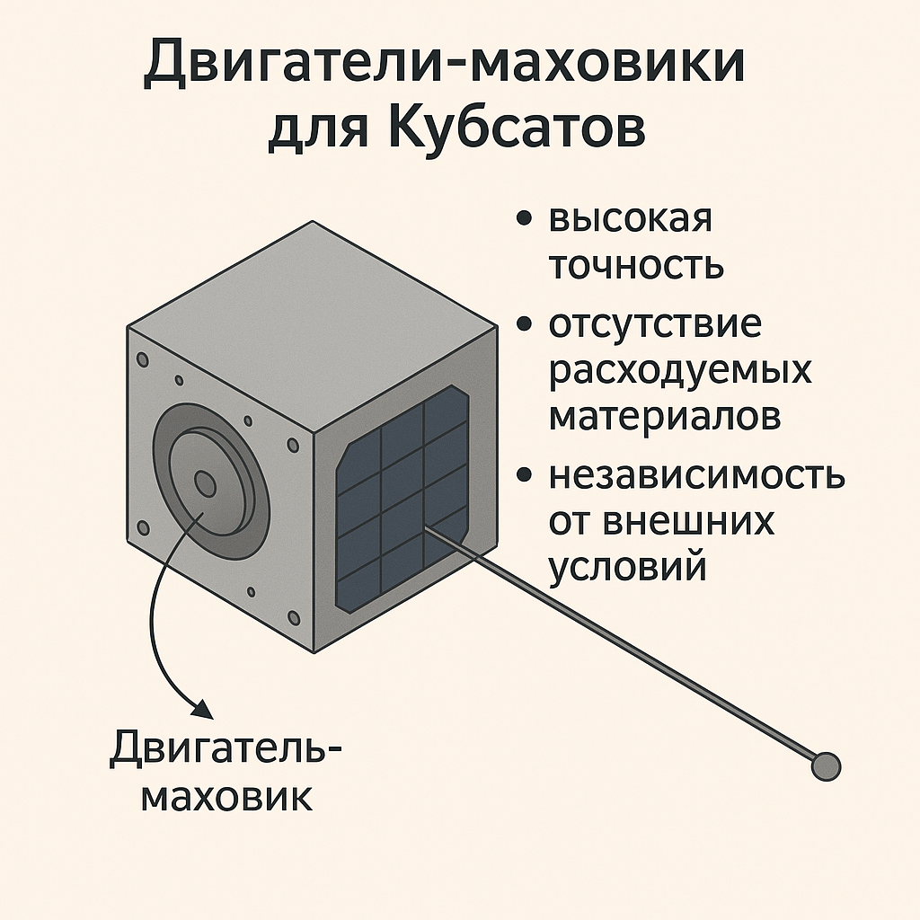
Описание маховичной системы и выбор компонентов
Состав системы ориентации:
4 маховика с бесколлекторными электродвигателями (BLDC)
Контроллер управления (реализующий алгоритмы стабилизации и диагностики)
Датчики: энкодеры (для контроля положения ротора), гироскопы, акселерометры
Блоки питания и интерфейсные модули для связи с основной платформой спутника
Критерии выбора компонентов:
Минимальные масса и габариты для соответствия стандарту CubeSat
Энергоэффективность и высокая надёжность работы в условиях космоса
Возможность работы в составе тетраэдрической схемы для обеспечения отказоустойчивости
Основные преимущества двигателей-маховиков для кубсатов:
Компактность и лёгкость интеграции
Многоразовое использование

Slide 6
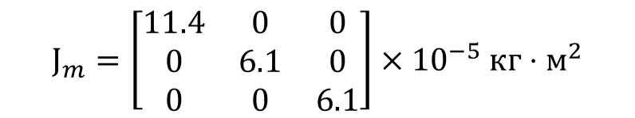
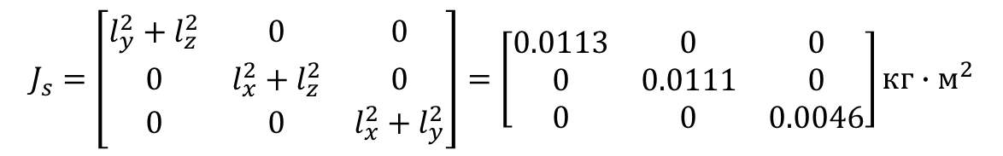
Параметры моделей
Модель спутника
Модель реактивных маховиков
масса спутника m_{s}= 2,6 кг;
габариты корпуса l_{x}=0,10 м, l_{y}=0,10 м, l_{z}=0,20 м,
момент инерции спутника:
масса m = 0.13 кг
радиус r = 0.042 м
высота h = 0.019 м
момент инерции маховика:
$$J_{s}=\left[\begin{matrix}l_{y}^{2}+l_{z}^{2} & 0 & 0 \\ 0 & l_{x}^{2}+l_{z}^{2} & 0 \\ 0 & 0 & l_{x}^{2}+l_{y}^{2}\end{matrix}\right]=\left[\begin{matrix}0.0113 & 0 & 0 \\ 0 & 0.0111 & 0 \\ 0 & 0 & 0.0046\end{matrix}\right]кг∙м^{2}$$
$$J_{m}=\left[\begin{matrix}11.4 & 0 & 0 \\ 0 & 6.1 & 0 \\ 0 & 0 & 6.1\end{matrix}\right]×{10}^{−5} кг⋅м^{2}$$

Slide 7
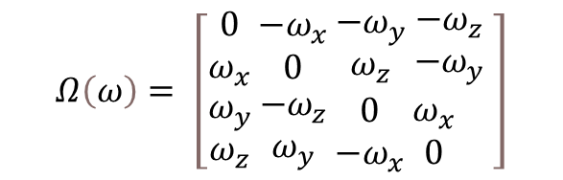
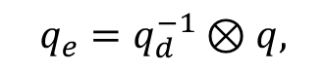
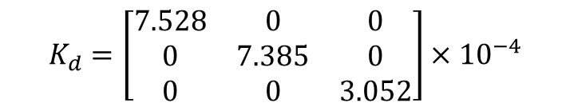
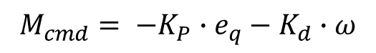
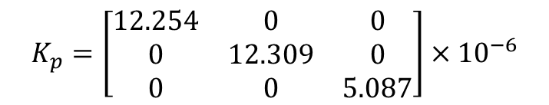
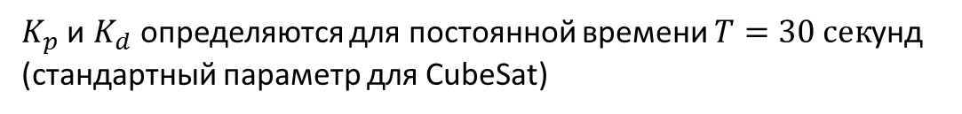
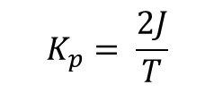
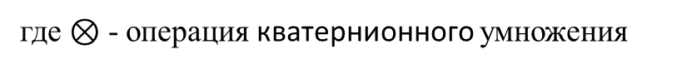
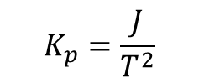
Алгоритм управления
Динамическая модель спутника
Ориентация спутника определяется кватернионом.
Ошибка ориентации представлена через кватернион ошибки
$$q_{e}=q_{d}^{−1}⊗q,$$
$$\dot{q}=\frac{1}{2}Ω\left(ω\right)∙q$$
где $⊗$ - операция кватернионного умножения
$$M_{cmd}= −K_{P}∙e_{q}−K_{d}∙ω$$
Матрица преобразования угловой скорости
$$Ω\left(ω\right)= \left[\begin{aligned}&\begin{matrix}0 \\ ω_{x}\end{matrix} \begin{matrix}−ω_{x} \\ 0\end{matrix} \begin{matrix}−ω_{y} \\ ω_{z}\end{matrix} \begin{matrix}−ω_{z} \\ −ω_{y}\end{matrix} \\ &\begin{matrix}ω_{y} \\ ω_{z}\end{matrix} \begin{matrix}−ω_{z} \\ ω_{y}\end{matrix} \begin{matrix}0 \\ −ω_{x}\end{matrix} \begin{matrix}ω_{x} \\ 0\end{matrix}\end{aligned}\right]$$
$K_{p}$ и $K_{d}$ определяются для постоянной времени $T=30 сек$унд (стандартный параметр для CubeSat)
$$K_{p}=\frac{J}{T^{2}}$$
$$K_{p}= \frac{2J}{T}$$
$$K_{p}=\left[\begin{matrix}12.254 & 0 & 0 \\ 0 & 12.309 & 0 \\ 0 & 0 & 5.087\end{matrix}\right]×{10}^{−6}$$
$$K_{d}=\left[\begin{matrix}7.528 & 0 & 0 \\ 0 & 7.385 & 0 \\ 0 & 0 & 3.052\end{matrix}\right]×{10}^{−4}$$

Slide 8
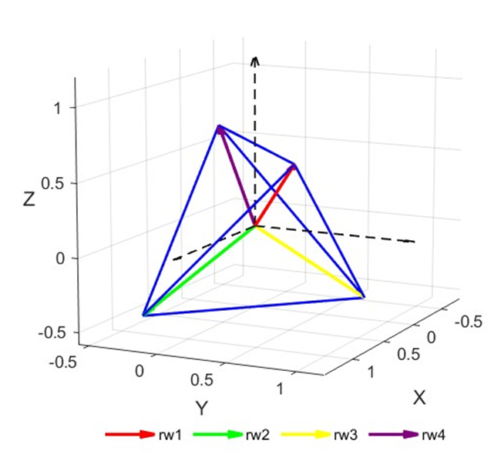
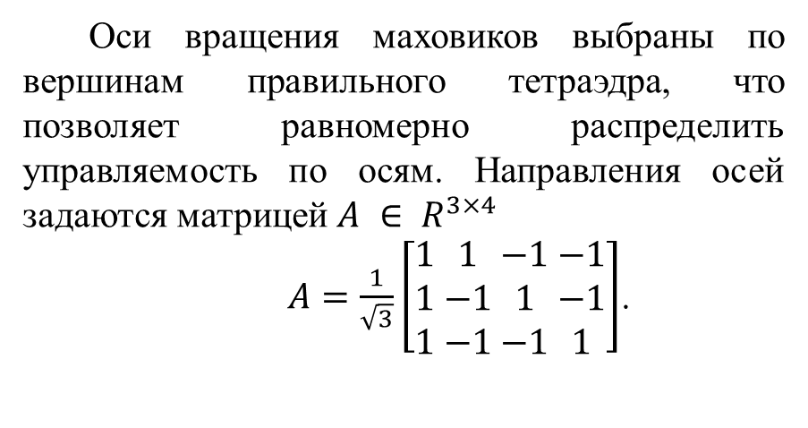
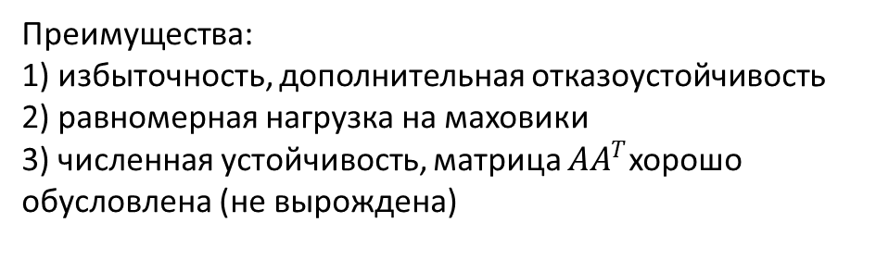
Расположение реакционных маховиков
Оси вращения маховиков выбраны по вершинам правильного тетраэдра, что позволяет равномерно распределить управляемость по осям. Направления осей задаются матрицей $A ∈ R^{3×4}$
$A=\frac{1}{\sqrt{3}}\left[\begin{matrix}1 \\ 1 \\ 1\end{matrix} \begin{matrix}1 \\ −1 \\ −1\end{matrix} \begin{matrix}−1 \\ 1 \\ −1\end{matrix} \begin{matrix}−1 \\ −1 \\ 1\end{matrix}\right]$.
Преимущества:
1) избыточность, дополнительная отказоустойчивость
2) равномерная нагрузка на маховики
3) численная устойчивость, матрица $AA^{T}$хорошо обусловлена (не вырождена)
Расположение осей маховиков
8

Slide 9
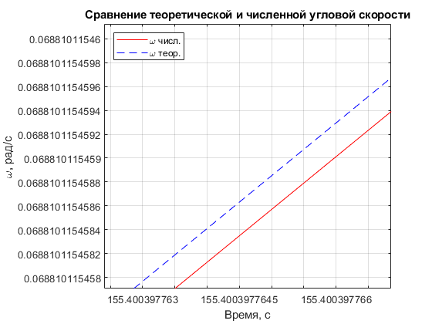
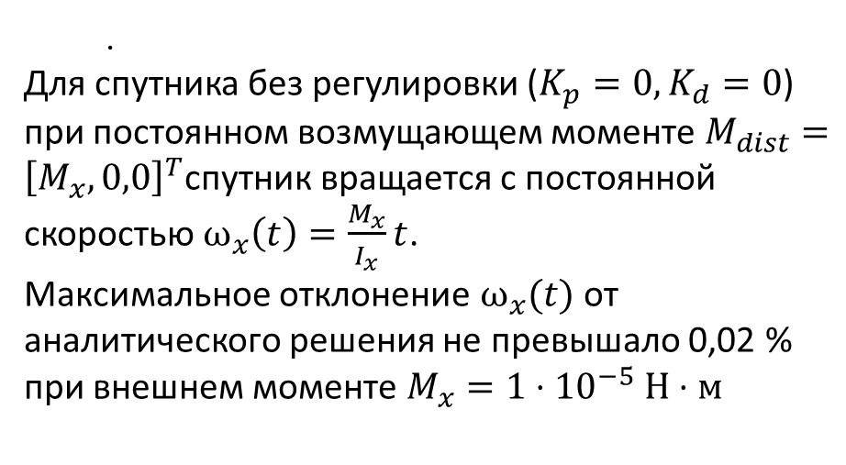
Численное моделирование системы ориентации
.
Для спутника без регулировки ($K_{p}=0, K_{d}=0$) при постоянном возмущающем моменте $M_{dist}={\left[M_{x},0,0\right]}^{T}$спутник вращается с постоянной скоростью $ω_{x}\left(t\right)=\frac{M_{x}}{I_{x}}t$.
Максимальное отклонение $ω_{x}(t)$ от аналитического решения не превышало 0,02 % при внешнем моменте $M_{x}=1⋅{10}^{−5} Н⋅м$
9

Slide 10
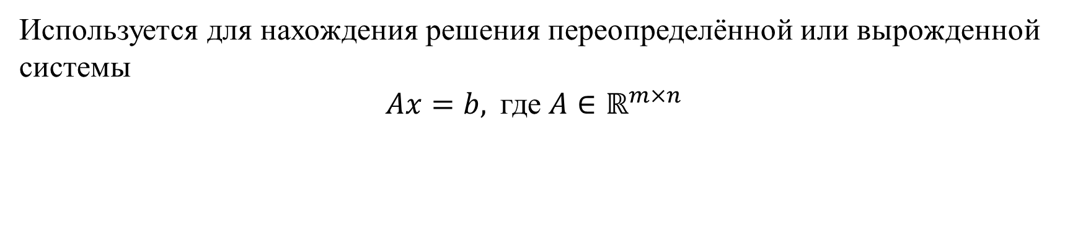
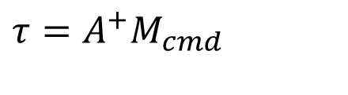
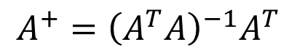
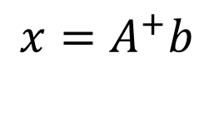
Псевдообратная матрица Мура-Пенроуза
Используется для нахождения решения переопределённой или вырожденной системы
$Ax=b,$где $A∈ℝ^{m×n}$
$$x=A^{+}b$$
Псевдообратная матрица
$$A^{+}={\left(A^{T}A\right)}^{−1}A^{T}$$
Решение для вектора моментов
$τ=A^{+}M_{cmd}$
$τ$ – вектор моментов маховиков, $M_{cmd}$- требуемый момент,
Преимущества | Недостатки
Даёт решение минимальной нормы | Усиливает шум при решении задач с зашумлёнными данными
Не требует ручной настройки параметров | Большие ‖τ‖ при сингулярностях (риск перегрузки маховиков).

Slide 11
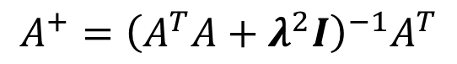
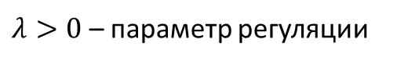
Регуляция Тихонова
обобщённая псевдообратная матрица с добавлением стабилизирующего члена.
Псевдообратная матрица c регуляцией Тихонова
$$x=A^{+}b$$
$$A^{+}={\left(A^{T}A+λ^{2}I\right)}^{−1}A^{T}$$
Решение для вектора моментов
$τ=A^{+}M_{cmd}$
$λ>0$ – параметр регуляции
Преимущества | Недостатки
Даёт решение минимальной нормы | Требует выбора параметра λ
Не требует ручной настройки параметров | Бо́льшаяя ошибка в сравнении с матрицей Мура-Пенроуза

Slide 12
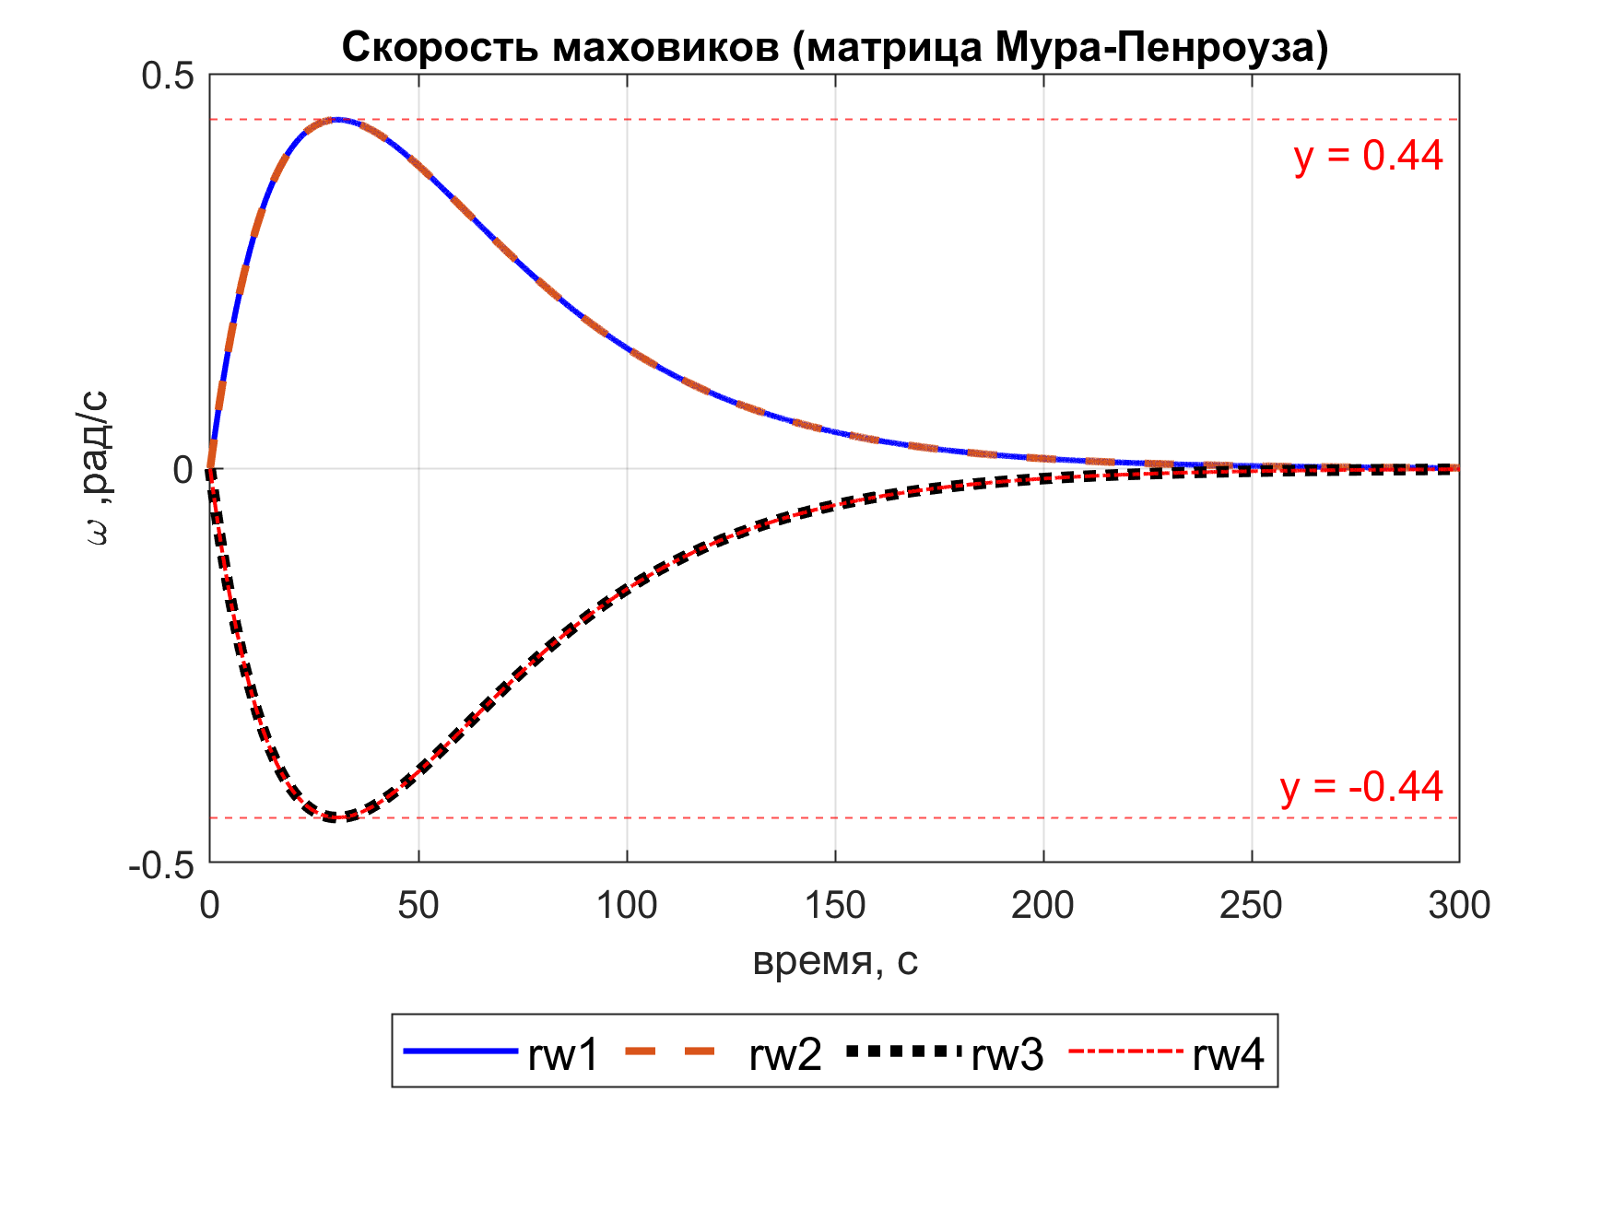
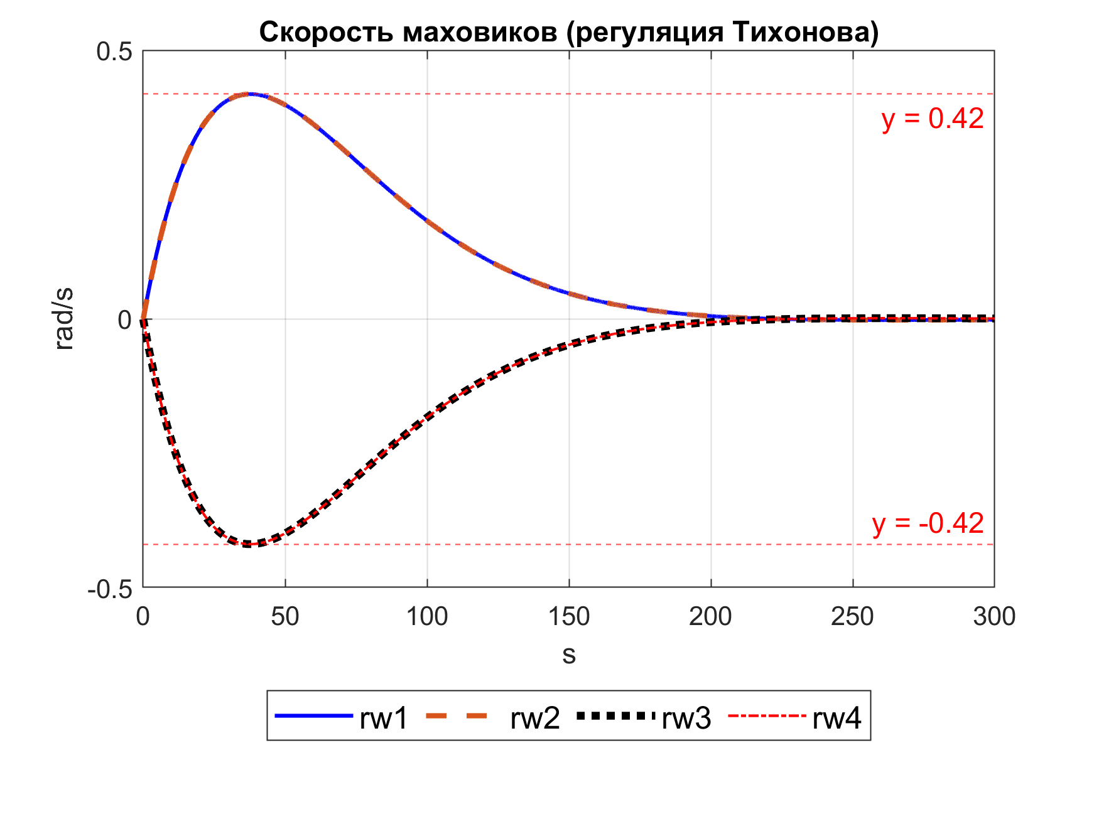
Влияние метода инверсии матрицы управления на ориентацию и поведение маховиков

Slide 13
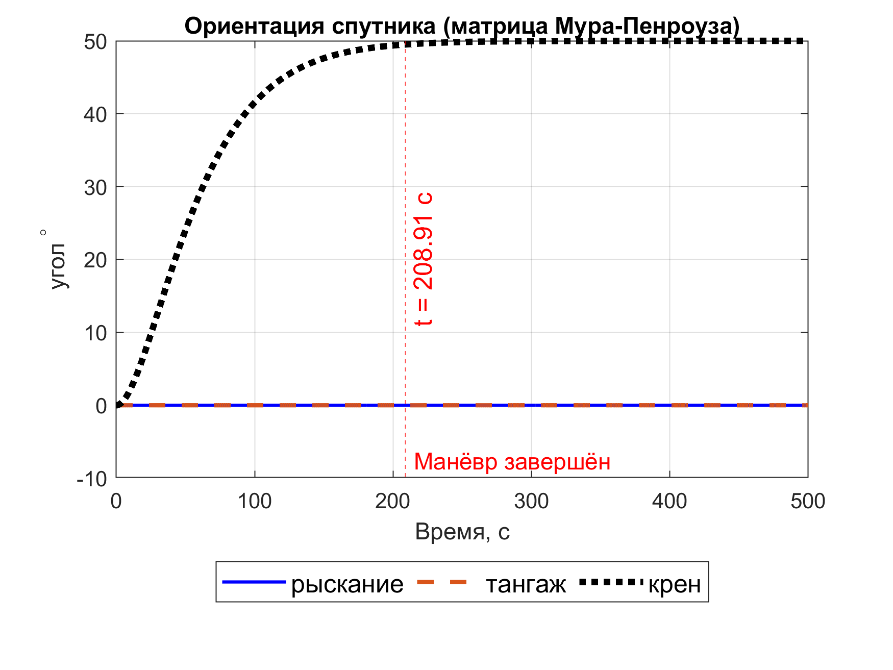
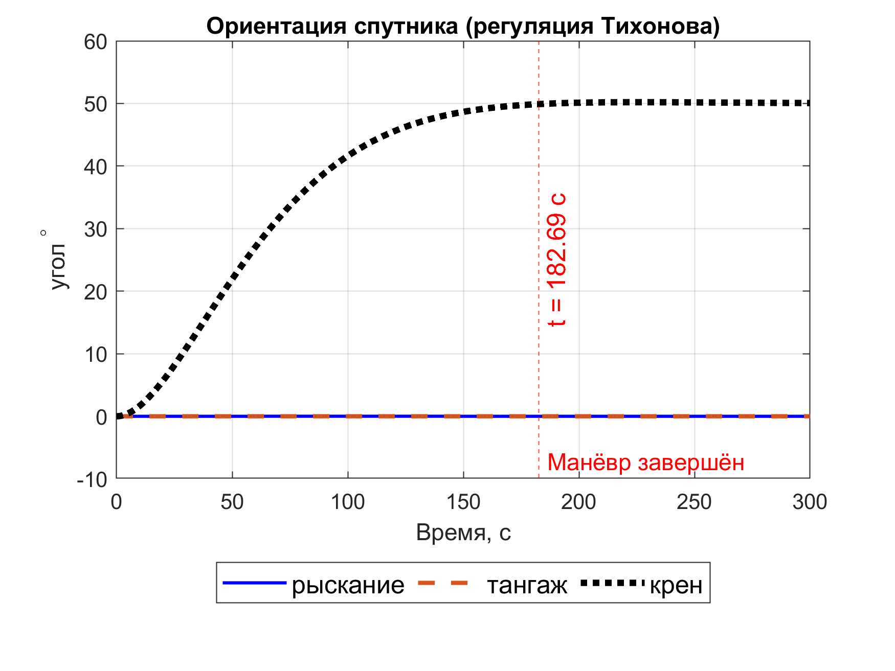
Влияние метода инверсии матрицы управления на ориентацию и поведение маховиков

Slide 14
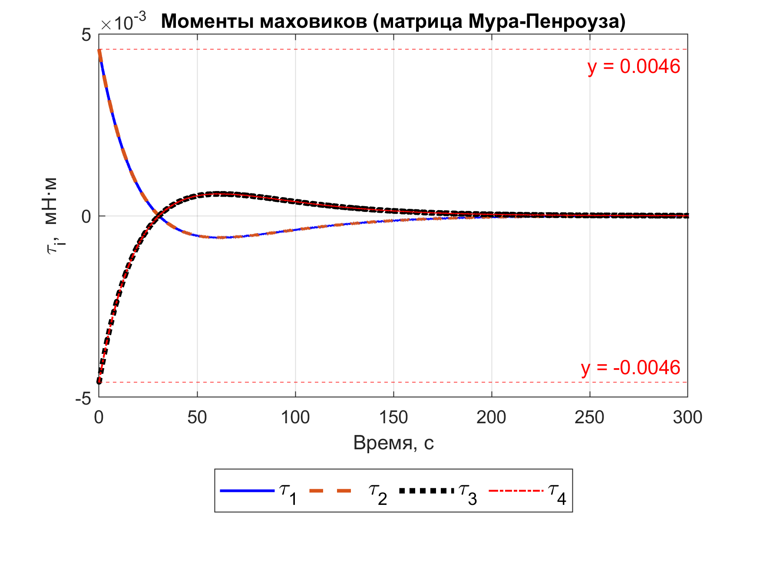
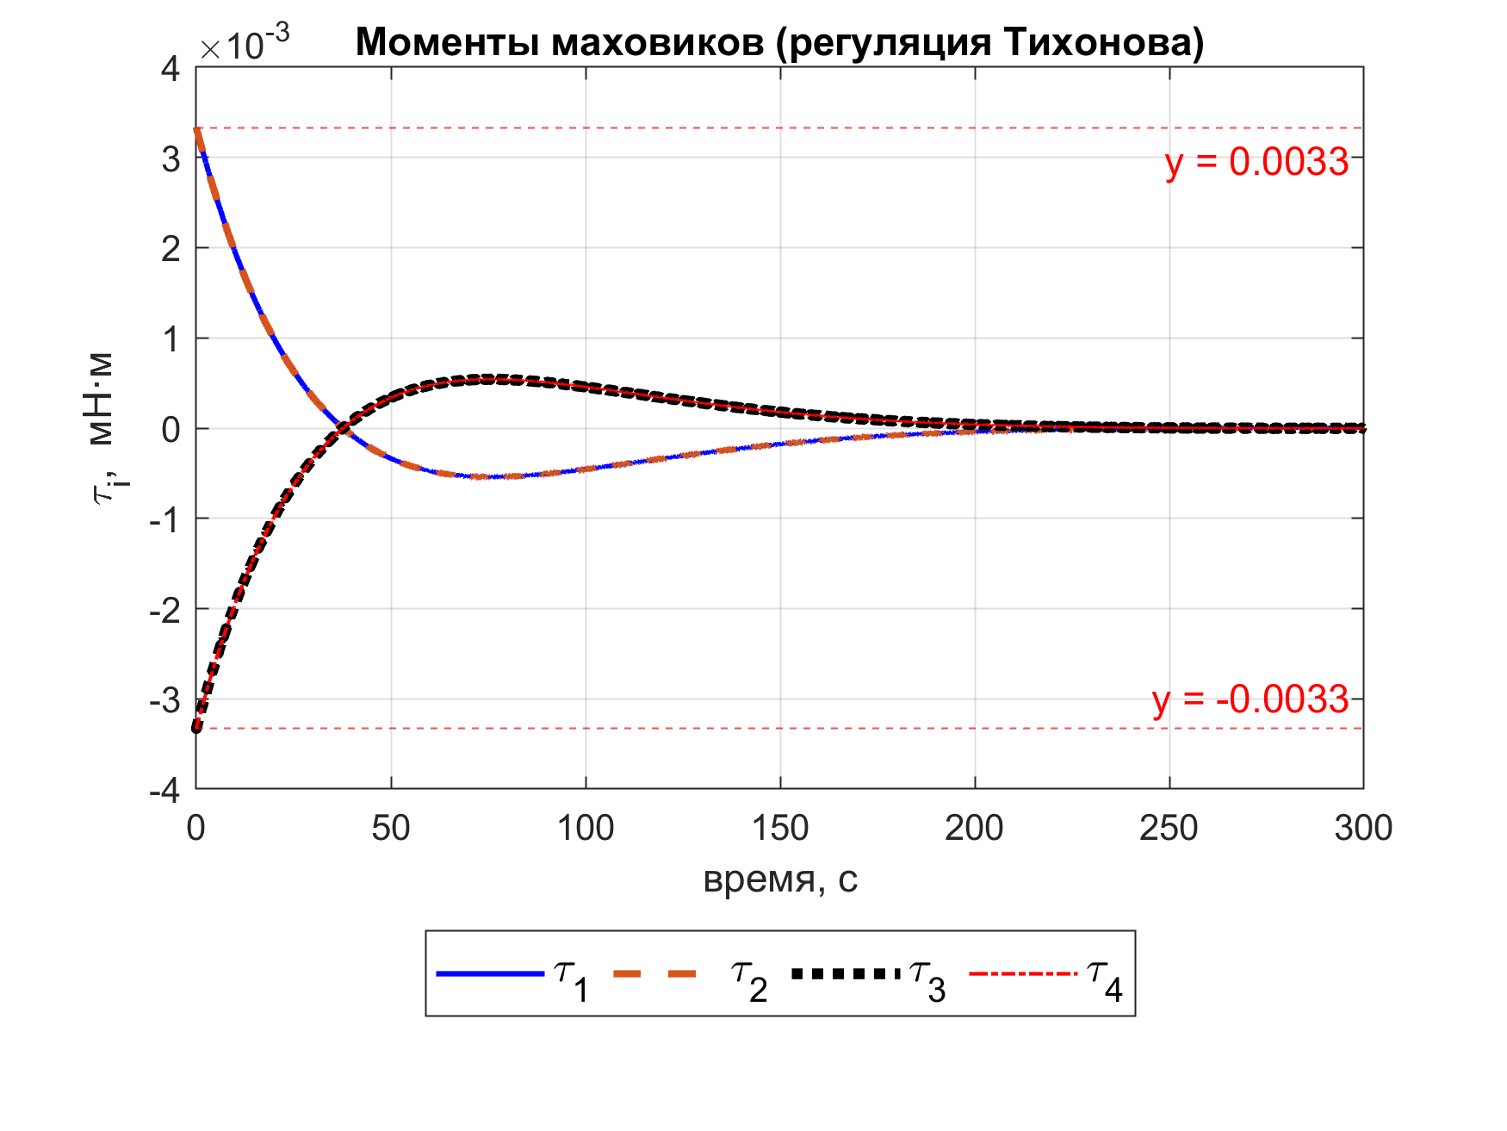
Влияние метода инверсии матрицы управления на ориентацию и поведение маховиков

Slide 15
Заключение
Проведено исследование и математическое моделирование системы ориентации.
Разработана и реализована математическая модель, позволяющая учитывать динамику аппарата и работу исполнительных органов.
Выполнен расчёт моментов инерции и оптимизировано расположение маховиков для обеспечения отказоустойчивости.
Разработан и протестирован алгоритм управления ориентацией, в том числе с применением метода регуляризации Тихонова для равномерного распределения нагрузки.
Проведён анализ условий эксплуатации системы с учётом требований электробезопасности, теплового режима и надёжности работы на всех этапах миссии.
Основные результаты:
Регуляция Тихонова позволяет снизить амплитуды управляющих моментов при этом обеспечивая более равномерное и сглаженное распределение по всем осям.
Метод регуляризации Тихонова может рассматриваться как предпочтительный
для систем ориентации с избыточными
исполнительными органами, особенно при наличии ограничений на момент,
требованиях к надёжности и сглаженности управляющих воздействий.

